Slide 1
KONDIČNÍ TRENÉR Fyziologie sportu Fyziologie a patofyziologie kosterních svalů Jan Novotný 2017

Slide 2
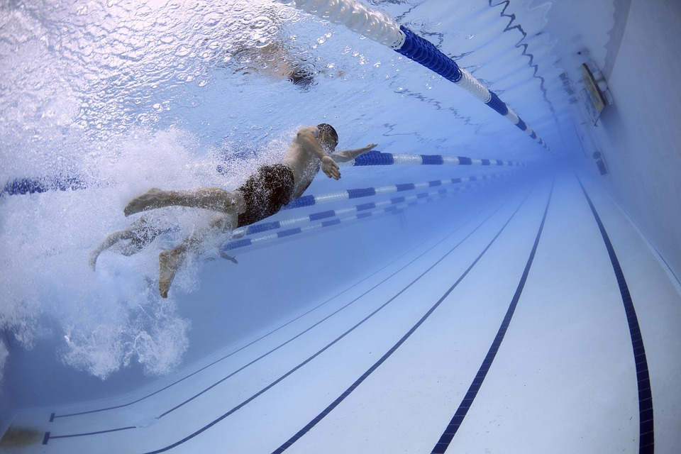
SVALOVÁ PRÁCE →
→ POHYBY SEGMENTů TĚLA V KLOUBECH
VIDEO: Kraul
https://www.youtube.com/watch?v=5HLW2AI1Ink

Slide 3
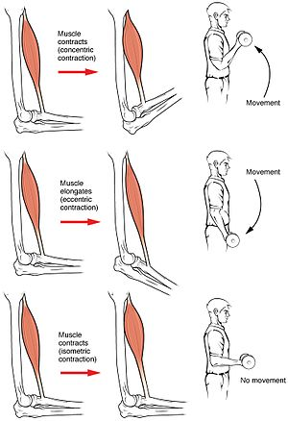
SVALOVÁ PRÁCE →
→ POHYBY SEGMENTů TĚLA V KLOUBECH
JEDNODUCHÉ
flexe – extenze
dukce: addukce, abdukce, radiální/ulnární dukce
rotace: vnitřní/zevní, pronace/supinace
posun
SLOŽITÉ
cirkumdukce, …
TYPY SVALOVÝCH KONTRAKCÍ
DYNAMICKÁ (ANizometrická)
koncentrická - se zkrácením svalu
excentrická – s prodloužením svalu
STATICKÁ (izometrická) – beze změny délky svalu
IZOTONICKÁ – beze změny svalového napětí
VIDEO: Typy svalových kontrakcí
https://www.youtube.com/watch?v=T3OiOJ6-x34

Slide 4
SOUHRA SVALů →
ÚČELNÉ POHYBY SEGMENTů TĚLA A STABILIZACE V KLOUBECH
SVALY
HLAVNÍ - agonisté
NEUTRALIZAČNÍ - antagonisté, na kontralaterální straně
POMOCNÉ - synergisté
FIXAČNÍ - stabilizátory

Slide 5
Příklad: Zjednodušený přehled agonistů a synergistů horních končetin pro plavání způsobem kraul
Fáze plavání | Pohyby v kloubech | Hlavní agonisté a synergisté
Pohon plavce vpřed tlakem vody dozadu | Palmární, radiální a ulnární flexe zápěstí, flexe a extenze v loketním kloubu, flexe a addukce a vnitřní rotace pažní kosti ramenním kloubu. | Mm. manus et antebrachii - flexores digitorum et carpi, m. pectoralis major et minor, m. latissimus dorsi, m. biceps brachii, m. triceps brachii, m. brachialis, m. teres minor et major, m. subscapularis
Přípravná fáze přenos paží nad vodou a natažení paží dopředu | Flexe v loketním kloubu a dorzální flexe v rameni. Zevní rotace a elevace paže v ramenním kloubu, extenze loketního kloubu, extenze zápěstí. | M. deltoideus - pars posterior, m. rhomboideus major et minor, m. supraspinatus, m. teres minor. M. deltoideus - pars lateralis et anterior, m. trapezius - pars superior, m. elevator scapulae, m. biceps brachii, m. coracobrachialis, m. infraspinatus, m. supraspinatus

Slide 6
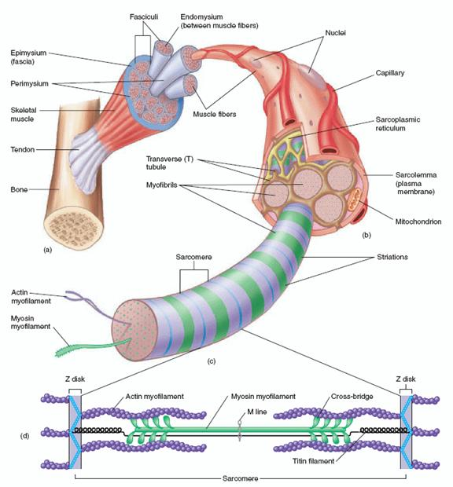
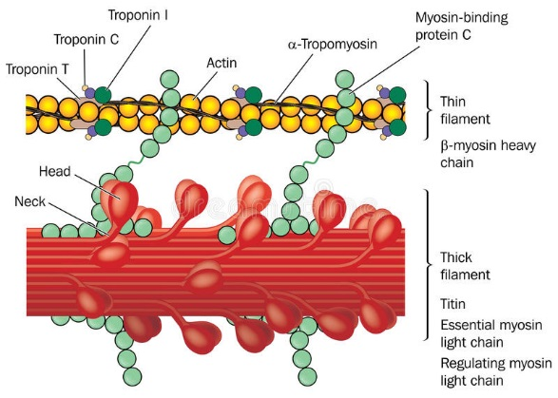
Stavba svalu
KOST - (ÚPON) - ŠLACHA
SVALOVÉ BŘÍŠKO - SVALOVÉ SNOPCE -
SVALOVÁ VLÁKNA (myo-fibres) … typy -
MIKROVLÁKNA (myo-fibrils) -
KONTRAKTILNÍ BÍLKOVINNÁ VLÁKNA (myo-filaments) … Actin + Tropomyosin, Myosin
http://samedical.blogspot.cz/2010/07/contraction-of-skeletal-muscle.html

Slide 7
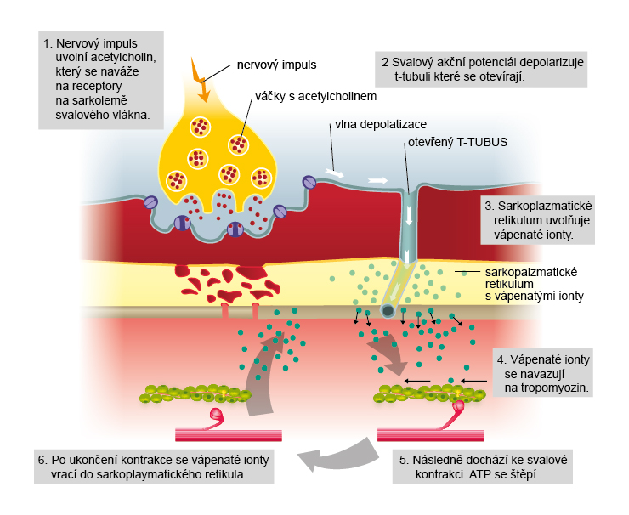
Funkce svalu

Slide 8
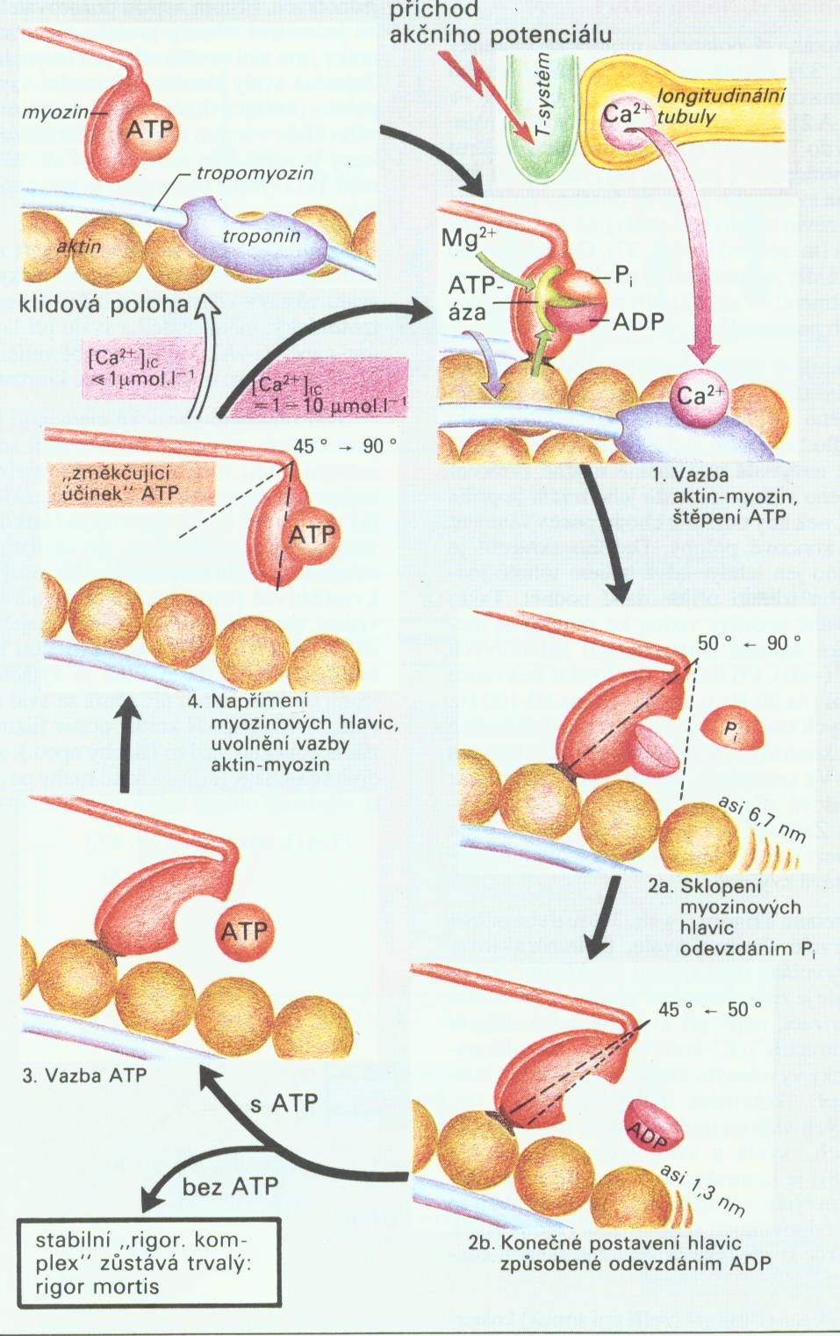
Funkce svalu
PŘEMĚNA ENERGIE:
CHEMICKÁ → MECHANICKÁ
(Silbernagl, Despopoulos, 2004)

Slide 9
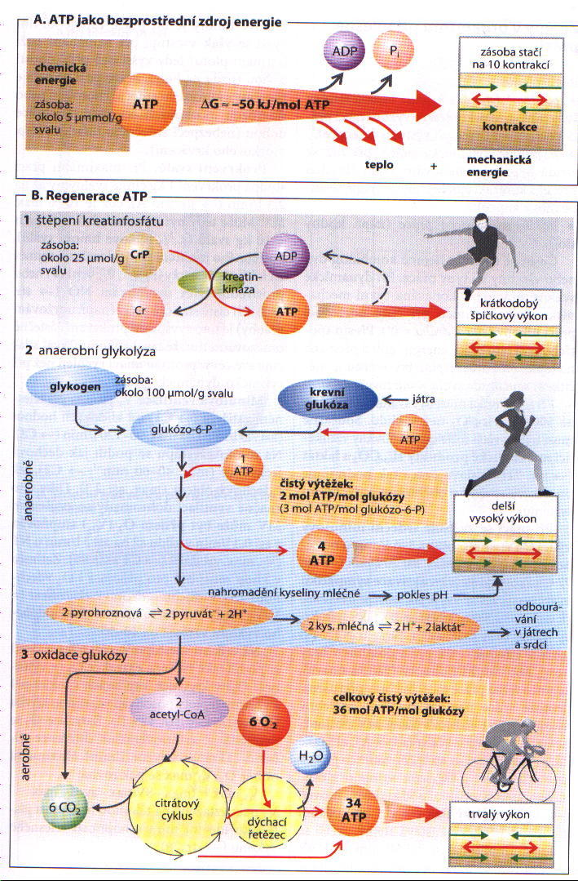
Funkce svalu
SVALOVÁ PRÁCE → POHYB SEGMENTů TĚLA
Obnovování zdroje energie
(ATP – denosintrifosfát)
(Silbernagl, Despopoulos, 2004)

Slide 10
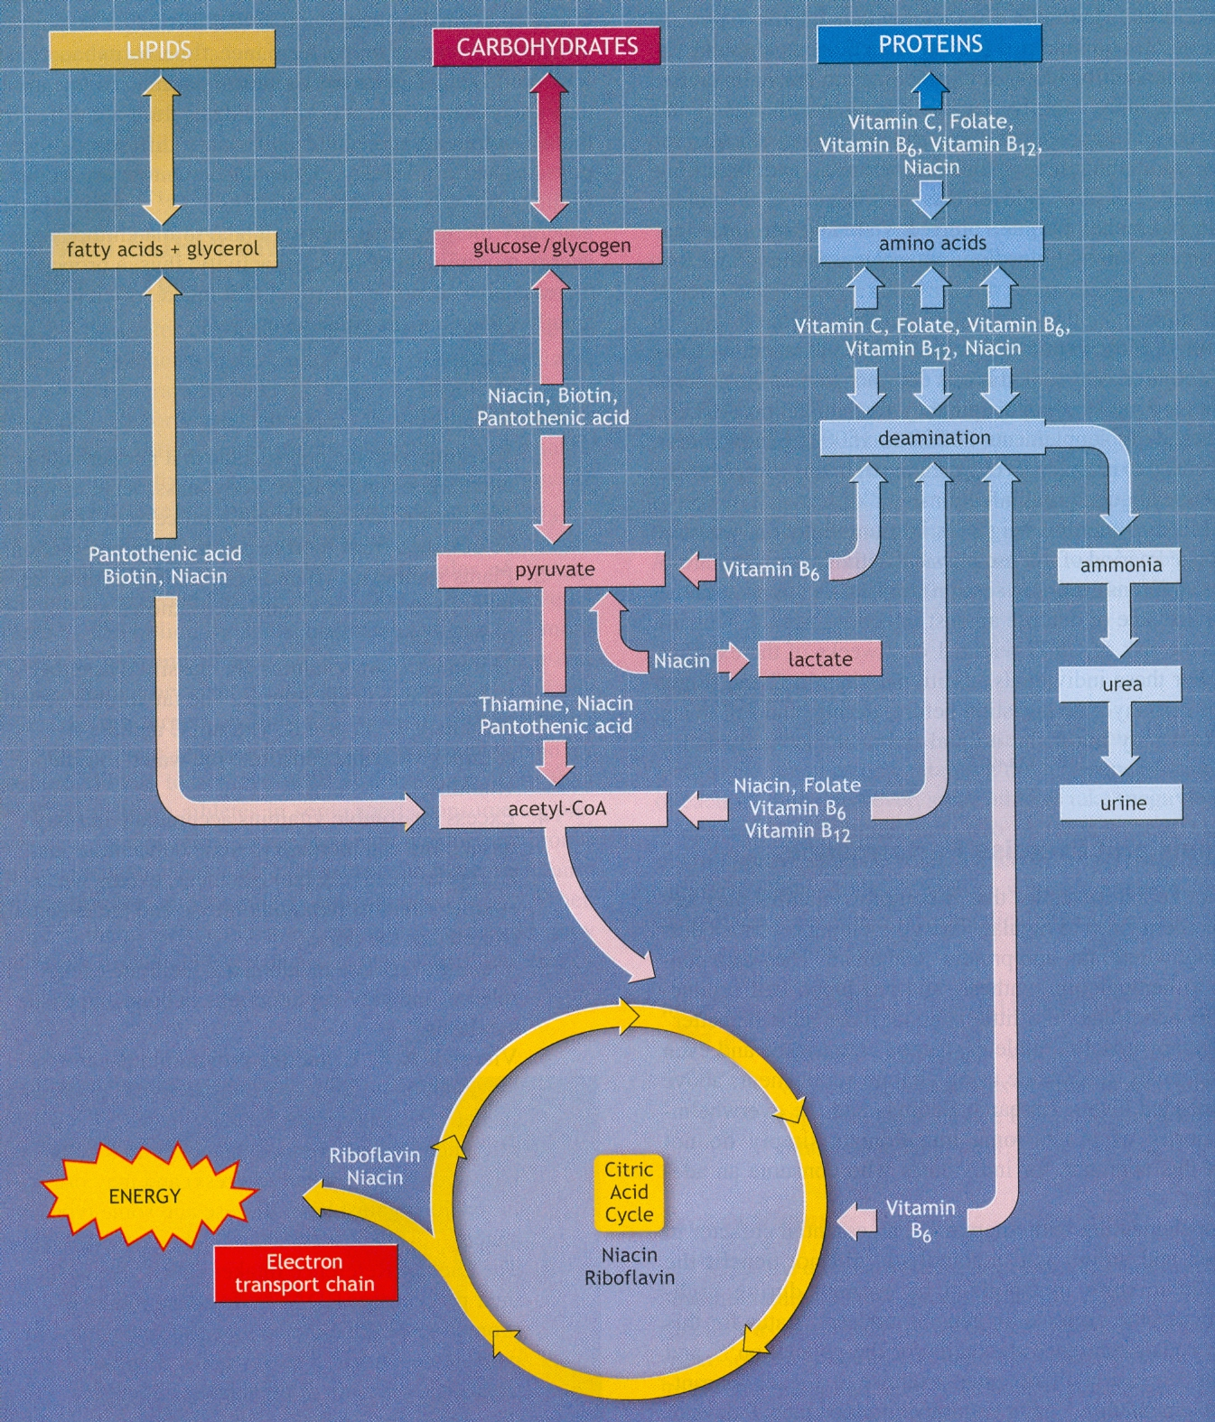
ENERGETICKÝ METABOLISMUS PRO PRÁCI SVALU (McArdle, 2007)

Slide 11
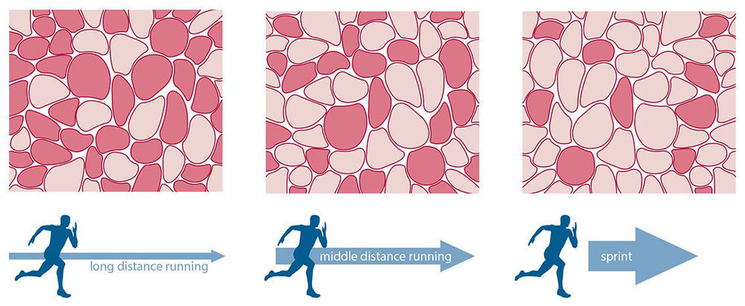
Podíl typů vláken na složení svalů elitních atletů (%)
Disciplína | I | IIa a IIx(b)
Vytrvalostní běžci | 70-80 | 20-30
Sprinteři | 25-30 | 70-75
Nesportovci | 47-53 | 47-53
TYPY SVALOVÝCH VLÁKEN ?
pomalá - červená - typ I, SO (slow oxidative)
rychlá – bílá - typ II, FG (fast glycolytic)

Slide 12
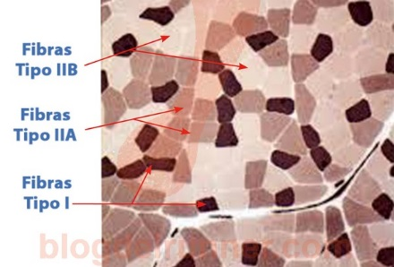
TYPY SVALOVÝCH VLÁKEN
Pomalá – „červená“ - typ 1, (SO - slow oxidative)
Rychlá – „červená“ - typ 2A (FOG - fast oxidative glycolytic)
Rychlá – „bílá“ - typ 2X a 2B (FG – fast glycolytic)
http://ulum.es/ciencia-en-el-deporte-ii-no-me-toques-la-fibra/

Slide 13
Základní vlastnosti různých typů svalových vláken
(upraveno dle Hamar, Lipková 1998)
vlastnosti | typ I | typ IIa | typ IIx
rychlost kontrakce | POMALÁ | RYCHLÁ | RYCHLÁ
síla kontrakce | NÍZKÁ | STŘEDNÍ | VYSOKÁ
odolnost vůči únavě | ODOLNÁ | ODOLNÁ | UNAVITELNÁ
metabolismus | OXIDATIVNÍ | OXIDATIVNÍ GYLKOLYTICKÝ | GLYKOLYTICKÝ
obsah glykogenu | NÍZKÝ | VYSOKÝ | VYSOKÝ
hustota mitochondrií | VYSOKÁ | STŘEDNÍ | NÍZKÁ
hustota kapilár | VYSOKÁ | STŘEDNÍ | NÍZKÁ
aktivita ATPázy | NÍZKÁ | VYSOKÁ | VYSOKÁ
glykolytická kapacita | NÍZKÁ | VYSOKÁ | VYSOKÁ
průměr vlákna | MALÝ | STŘEDNÍ | VELKÝ

Slide 14
ZMĚNY PODÍLU TYPů SVALOVÝCH VLÁKEN
m. extensor digitorum longus
1 ←→ 2A ←→ 2X ←→ 2B
1 ←→ 2A ←→ 2X ←→ 2B
m. soleus
Vysokofrekvenční stimulace (hypertyreóza)
→ → → → → → → → → →
1 ←→ 2A ←→ 2X ←→ 2B
← ← ← ← ← ← ← ← ← ←
Nízkofrekvenční stimulace (hypotyreóza)

Slide 15
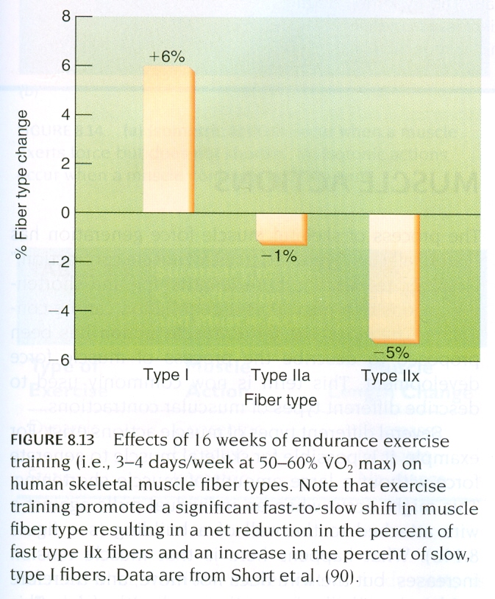
Změny podílu různých typů svalových vláken po vytrvalostním tréninku
(Powers, 2007)

Slide 16
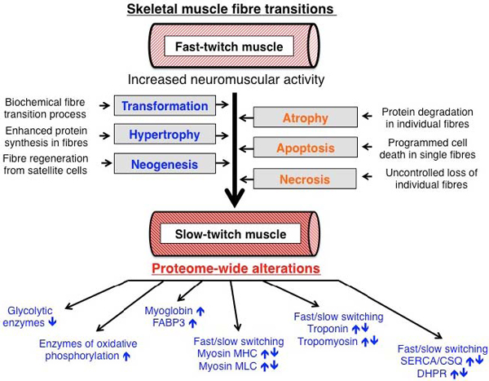
PřeMĚNA rychlých svalových vláken na pomalá
http://www.oapublishinglondon.com/article/565

Slide 17
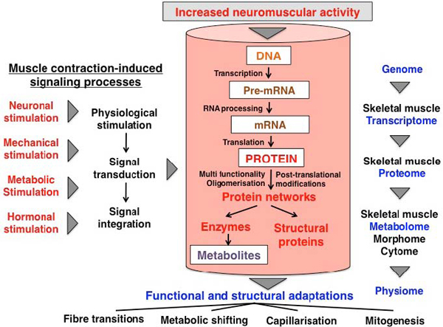
MECHANIZMY HYPERTROFIE SVALOVÝCH VLÁKEN
A PřeMĚNY rychlých vláken na pomalá
http://www.oapublishinglondon.com/article/565

Slide 18
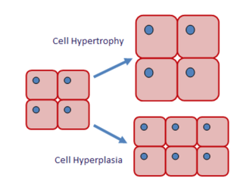
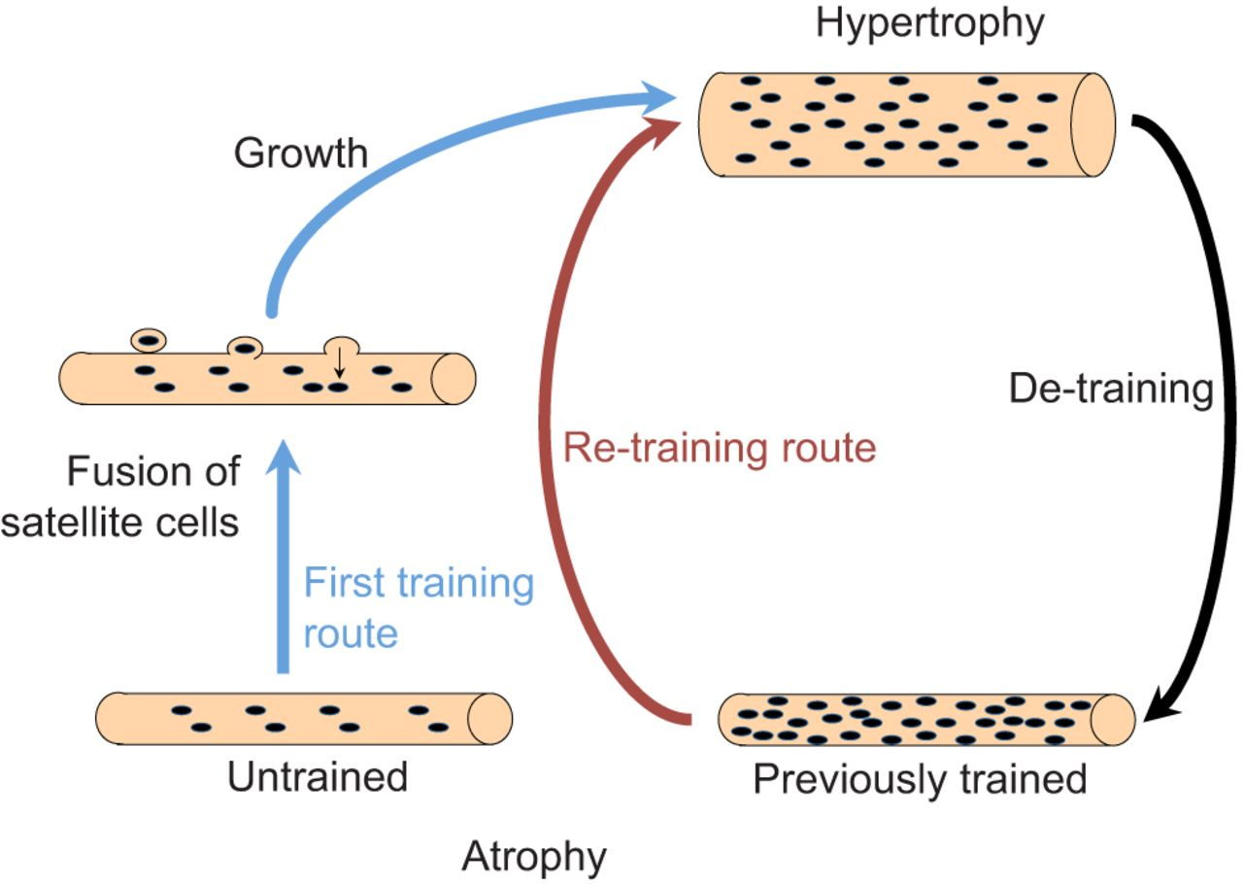
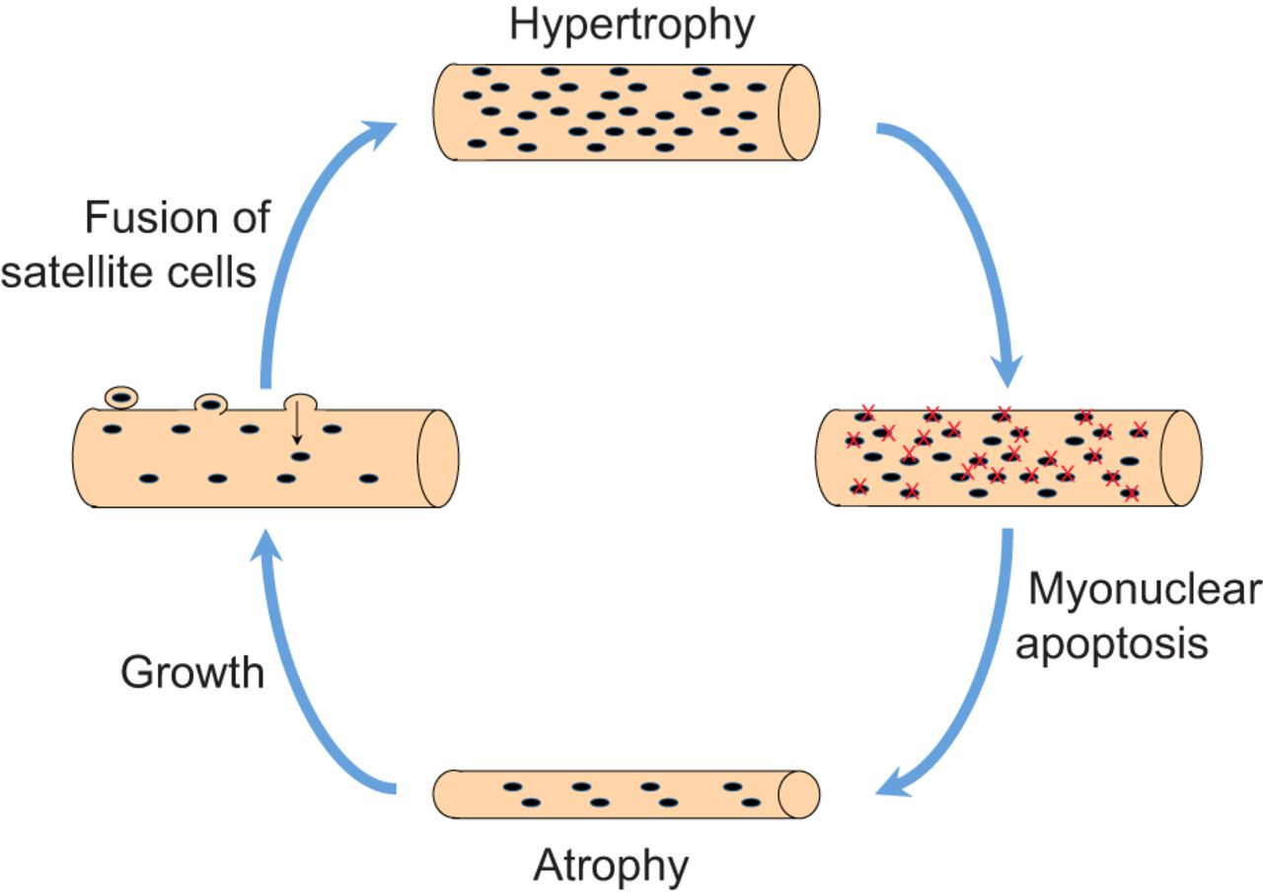
MECHANIZMY → HYPERTROFIE / HYPOTROFIE svalových vláken
http://jeb.biologists.org/content/219/2/235

Slide 19
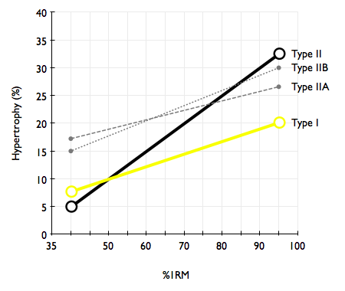
HYPERTROFIE RůZNých typů svalových vláken
http://danogborn.com/underestimating-type-i-fibres/

Slide 20
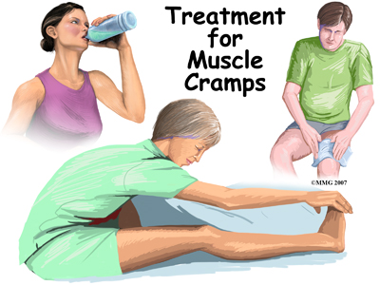
KŘEČE SVALU (cramps)
PŘÍČINY - MECHANIZMY
usilovné anaerobní cvičení (anaerobní glykolýza) - izometrické / dynamické (sprint)
→↑senzitivita na Ca⁺ / ↑ koncentrace Ca⁺ v buňce → [fixace vazby Aktin-Myozin]
vyčerpávající vytrvalostní zátěž, podchlazení, hypohydratace
→ ↓ prokrvení svalové tkáně → ↓ ATP → přesun K⁺ z buňky do ECT
→ myolýza → přesun K⁺ z buňky do ECT
↓ příjem Mg⁺, Na⁺ (iontový nápoj) → ↓ Mg⁺ v plazmě
PROJEVY
dlouhodobá kontrakce svalu (neschopnost relaxace) a
bolest svalu (minuty – hodiny)
PRVNÍ POMOC
pasivní natažení svalu
zahřátí, masáž
PREVENCE
- odstranění příčin

Slide 21
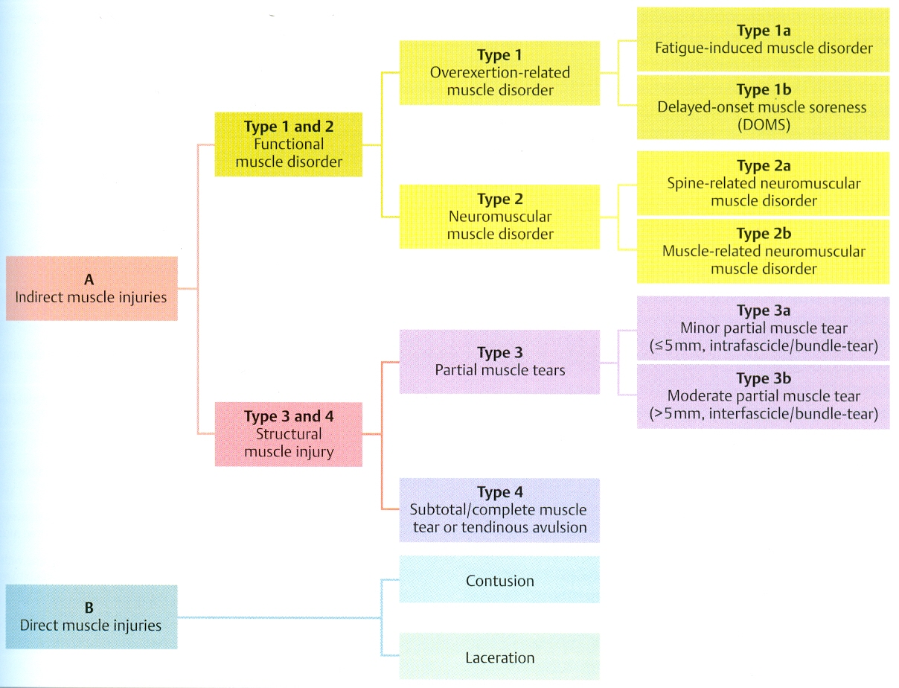
Klasifikace akutního poškození svalů podle 2011 Munich Consensus Conference
[Müller-Wohlfarth HW. et al. Terminology, classification, patient history, and clinical examination. In: Müller-Wohlfarth HW. et al. (eds.). Muscle Injuries in Sports. Thieme: Stuttgart, 2013: pp. 135-167.]
avulsion – odtržení, contusion – zhmoždění, disorder – potíže, fatigue – únava, injuries – poškození, laceration – natržení, overexertion – přetížení, soreness – bolestivost, tear - trhlina

Slide 22
Klasifikace akutního poškození svalů podle 2011 Munich Consensus Conference 1/2
[Müller-Wohlfarth HW. et al. Terminology, classification, patient history, and clinical examination. In: Müller-Wohlfarth HW. et al. (eds.). Muscle Injuries in Sports. Thieme: Stuttgart, 2013: pp. 135-167.]
FUNKČNÍ POŠKOZENÍ SVALU (trvání s léčbou < týden)
bolestivý problém svalu bez zjevného makroskopického poškození vláken
(1a)
Omezené zvyšující se napětí podél svalu (ztuhnutí) po přetížení - při změně tréninku, povrchu kurtu …
SVALOVÁ Bolest při pohybu, ZtuhLost SVALU
(1b)
Více rozšířená bolestivost po svalu po nezvyklém brždění pohybu s excentrickými kontrakcemi nebo po dlouhotrvajícím metabolickém přetížení
SVALOVÁ BOLEST, ZTUHLOST A SLABOST I V KLIDU,
(2a)
Omezené zvyšující se napětí podél svalu v důsledku funkční nebo strukturální vertebrogenní poruchy (lumbální, sakroiliakální, …)
BOLESTIVÁ ZTUHLOST SVALU, TUPÁ AŽ BODAVÁ BOLEST – zhoršující se se svalovou aktivitou
(2b)
Vřetenovitě omezená oblast zvýšeného svalového napětí v důsledku dysfunkce neuro-muskulárního řízení (reciproční inhibice)
BOLESTIVOST – zvyšující se s rostoucí svalovou ztuhlostí a napětím

Slide 23
Klasifikace akutního poškození svalů podle 2011 Munich Consensus Conference 2/2
[Müller-Wohlfarth HW. et al. Terminology, classification, patient history, and clinical examination. In: Müller-Wohlfarth HW. et al. (eds.). Muscle Injuries in Sports. Thieme: Stuttgart, 2013: pp. 135-167.]
STRUKTURÁLNÍ POŠKOZENÍ SVALU
zjevné makroskopické poranění
(3a)
Akutní poranění svalu – malé natržení maximálně v rozsahu svalového snopce (< 5 mm; trvání s léčbou 10-14 dnů)
NÁHLÁ OSTRÁ BODAVÁ (JEHLOVÁ) BOLEST PO POCITU „PRASKNUTÍ (KŘUPNUTÍ)“
(3b)
Akutní poranění – větší natržení větší než snopec (> 5 mm; trvání s léčbou ~6 týdnů)
Ostrá bodavá bolest, často zřetelné natržení v okamžiku poranění – křupnutí s následnou neutuchající bolestí
(4)
Akutní poranění – velké natržení až kompletní přetržení svalu s distrakcí jeho bříška a odtržením šlachy (trvání s léčbou > 12 týdnů)
Náhle vzniklá tupá bolest po výraznějším křupnutí

Slide 24
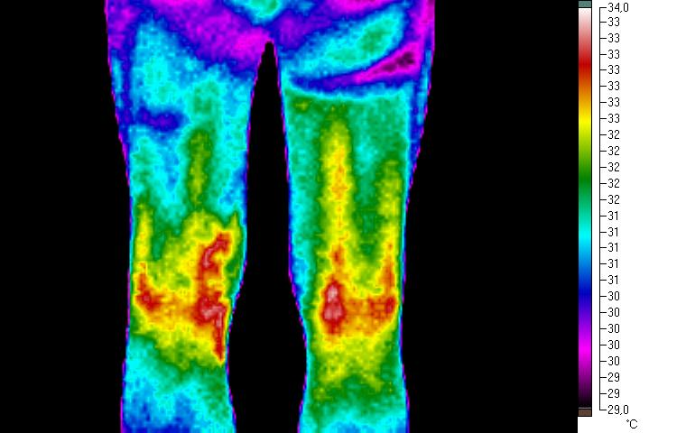
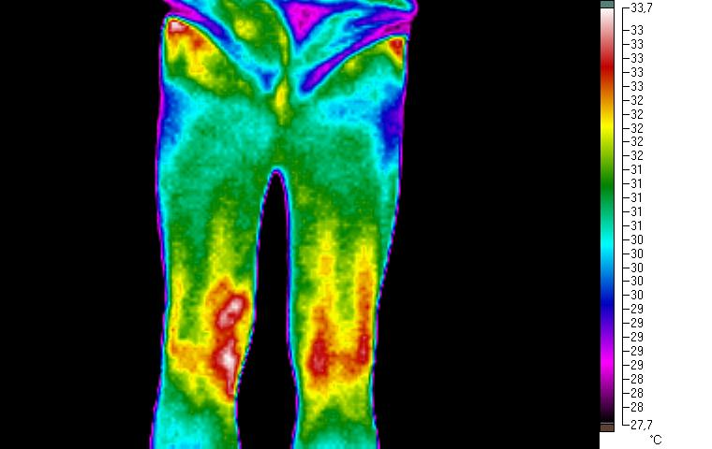
Termografie v diagnostice poranění svalu
Triatlonista, 53 r., 3 měsíce po parciální ruptuře m.biceps femoris. sin.
HYPOTERMNÍ LOŽISKO (o 1,5ºC proti druhé straně)
normální symetrický obraz
33,3ºC
34,8ºC
34,4ºC
… za další měsíc →
TERMOGRAM STEHEN ZEZADU

Slide 25
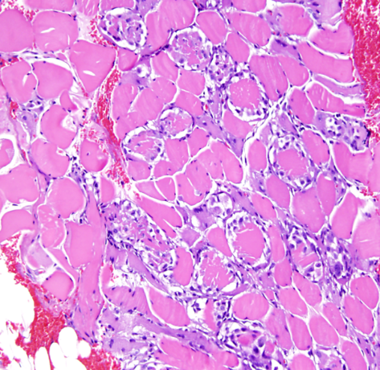
Riziko rabdomyolýzy při cvičení a sportu
Definice
RABDOMYOLÝZA = rozpad - nekróza buněk kosterních svalů (Bednařík, 2001)
Enzym. defekt
Toxiny
CO
Ischémie
SVALOVÁ PRÁCE
POŠKOZENÍ
STRUKTURY
A FUNKCE SVALU
MYOSITIS ZÁNĚT SVALU
AKUTNÍ
CHRONICKÝ
MYOPATIE
Histologický obraz rabdomyolýzy
(Agamanolis, 2013)
VĚTŠÍ OBJEM PRACUJÍCÍCH Svalů
↑ MYOGLOBINÉMIE → MYOGLOBINURIE
NEFROPATIE = poškození a selhání / selhávání ledvin

Slide 26
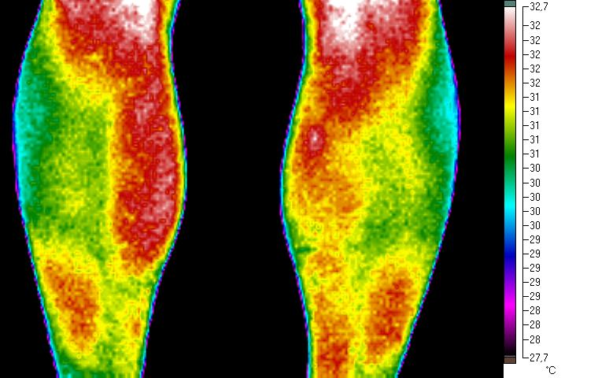
Riziko rabdomyolýzy při cvičení a sportu
Klasifikace, diagnostika, příznaky
KLASIFIKACE POŠKOZENÍ KOSTERNÍCH SVALů American College of Cardiology & American Heart Association & Lung a Blood Institute Clinical Advisory (Pasternak, 2002)
 | Myopatie | jakékoliv poškození svalů
1 | Myalgie | svalová bolest nebo křeč s kreatinkinázou (CK) < horní hranice normy
2 | Myositis | svalové symptomy se zvýšenou CK < 10x horní hranice normy
3 | Rabdomyolýza | svalové symptomy se zvýšenou CK > 10x horní hranice normy
Norma CK: od 0,2 do 3-4 μkat/l v séru; do 200 U•l⁻¹ (u mužů a starších spíše vyšší než u mladších a žen)
KLASIFIKACE RABDOMYOLÝZY (O´Connor et al., 2013)
VYČERPÁVAJÍCÍ | MÍRNÁ | STŘEDNĚ ZÁVAŽNÁ | TĚŽKÁ | PRUDKÁ | IZOLOVANÁ
kolaps homeostázy | ALT/AST < 3xN | ALT/AST > 3xN 1 den | ALT/AST > 3xN 3 dny | s acidózou | homeostáza, ↑Mb?
↑ Myoglobin v krvi → v moči → tmavá moč
TERMOGRAM LÝTEK ZEZADU u 40 letého badmintonisty po tréninku
vyšší teplota caput mediale m. gastrocnemius
MYOSITIS - ZAČÍNAJÍCÍ RABDOMYOLÝZA ?
(archiv autora - Laboratoř sportovní medicíny FSpS MU)

Slide 27
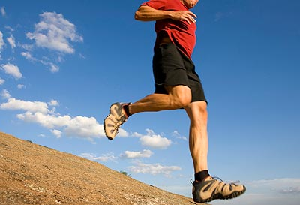
Riziko rabdomyolýzy při oxidačním stresu v tréninku
POHYBOVÁ AKTIVITA → RABDOMYOLÝZA (RM)
Cooper et al.(2002): 20 min běh s kopce (75%VO₂max) → OXID.STRES? → RM
Overgaard et al.(2004): RM u 24 mladých zdravých mužů a žen po běhu:
běh 10 km → ↑ enzymů svalových buněk (LD, CK) v mezibuněč. prostoru
běh 20 km → ↑↑ LD, CK ..
Lin & Wang (2005). „Rhabdomyolysis in 119 students after repetitive exercise“
(17-18 letí chlapci a děvčata; 120 kliků v 5 minutách)
Kabíček a kol. (2006): Opakovaná RM u 10 letého chlapce po fotbale se spolužáky
Anzalone et al. (2010): Smrt 19 letého fotbalisty v důsledku RM po tréninku (lifting se zátěží, sprinty).
Kahanov et al. (2012) RM u 19 letého (amer.) fotbalisty po tréninku.
Parmar et al.(2012): RM u 26 letého muže po 30 min spinningu.
Ciccolella et al. (2014): RM u 23 letého medika po 8 mílích běhu v rámci laboratorního pokusu.
RM u 14 letého žáka po 100 dřepech.
RM u 21 letého muže po 50 min „fit“ cvičení (sed-leh, malé činky).
Shinde et al. (2015): RM s následným akutním poškozením ledvin u 20 letého muže 3 dny
po těžkém cvičení v tělocvičně.
EXCENTRICKÉ KONTRAKCE
OXID. STRES

Slide 28
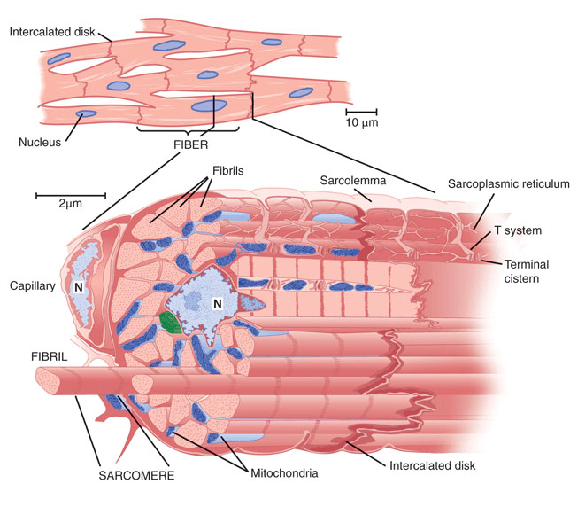
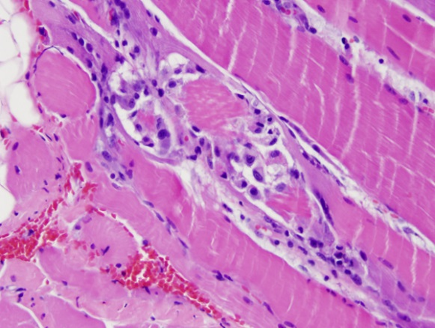
Riziko rabdomyolýzy při oxidačním stresu v tréninku
Mechanizmus působení ROS
Peroxidace lipidů → ničení membrán mitochondrií - myocytů → .. krev → další tkáně ..
Oxidace proteinů → ničení enzymů, hormonů, nosičů látek, struktur intra- a extracelulárně
Poškození DNA v jádrech buněk – genů
RABDOMYOLÝZA
JÁDRO
http://www.medicinehack.com/2011/06/cardiac-muscles-properties-morphology.html

Slide 29
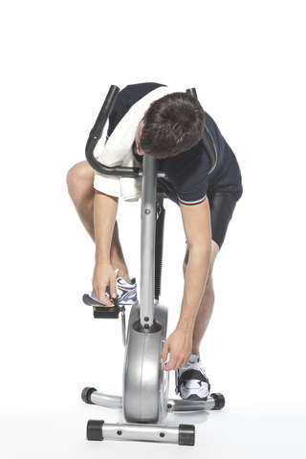
Příčiny – mechanizmy vzniku – příznaky – následky - komplikace
Riziko rabdomyolýzy při cvičení a sportu
VYČERPÁVAJÍCÍ VÝKON + VROZENÁ DISPOZICE
https://leytonsportsmassage.com
↑aerobní intenzita + ↓ příjem tekutin
HYPERTERMIE
HORKO
příjem ↑vody bez iontů
MECHAN. STRES
OXIDAČNÍ STRES
ACIDÓZA ACIDURIE
↓sval. gykogen
HYPOHYDRATACE
HYPOVOLÉMIE
HYPO-NATRÉMIE
NÍZKÁ ZDATNOST
Užití antiflogistik, statinů, alkoholu; zranění, infekce, …
VROZENÉ ENZYMATICKÉ DEFEKTY
Myofosforyláza (McArdler sy), Carnitinpalmitoyltransferáza, Myoadenylátdeamináza ..
Užití creatin-mono-hydrátu
RABDOMYOLÝZA
SLABOST, BOLEST, ÚNAVA
TMAVÁ MOČ
V krvi ↑
CK, LDH, ALT, AST, K⁺, PO₄³⁻, Mb, Urea
V moči ↑ Mb, Urea, KM
SYNDROM LÓŽE
(COMPARTMENT)
DYSRYTMIE SRDCE
EKG:
NEFROPATIE (TUBULY) → AKUTNÍ … CHRONICKÁ
KOAGULOPATIE
SMRT
SELHÁNÍ LEDVIN
Armstrong et al., 2010; Brancaccio et al., 2007; Clarkson, 2007; Cooper, 2002; Landau et al., 2012; Hew-Butler, 2013; Keltz et al., 2013; Lenz, 2009; Palazzetti et al., 2003 et al…

Slide 30
Riziko rabdomyolýzy při cvičení a sportu
První pomoc a lékařská péče
Clarkson (2007), Milne (2012), Keltz et al. (2013)
dosažení a udržení dobré hydratace a mineralizace
(nepodávat K⁺),
odstranění místní a celkové hypertermie
přesun do zdravotního zařízení
1.+2. podle výsledků biochemického vyšetření
+ podpora činnosti ledvin (dialýza) a srdce
Kjerulf Greer et al. (2007)
Podávání „větvených“ esenciálních aminokyselin
(izoleucin, leucin, valin)
→ ↓ ukazatelů myolýzy (CK a LDH).
Howatson et al. (2010)
Třešňový džus → ↓ ukazatelů myolýzy, zánětu a antioxidační aktivity.
Podávání samotných antioxidancií (vit. C, E, A) je logické, ale nejsou důkazy o jejich příznivém vlivu (Bloomer et al., 2005).
(Iannetta, 2015 <http://www.denverpost.com/2015/07/13/endurance-athletes-turn-to-hydration-by-iv-despite-medical-skepticism/)

Slide 31
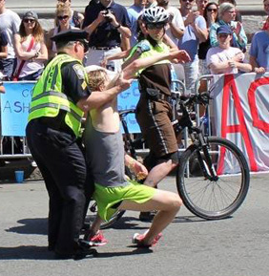
Riziko rabdomyolýzy při cvičení a sportu
Prevence 1/2: Omezit zátěž podle stavu sportovce před a v průběhu výkonu
(Armstrong et al., 2010; Hew-Butler, 2013)
DLOUHODOBÝ STAV
vyšší věk, nízká hmotnost,
dřívější myopatie,
celková infekce,
hypotyreóza, zhoršené jaterní a ledvinné funkce,
nedostatku vitamínu D.
VROZENÉ DISPOZICE
Neobvyklá slabost, únava a bolest svalů nebo křeče po zatížení.
Zjištění deficitu enzymů; genetika.
AKTUÁLNÍ STAV PŘED STARTEM A PŘI VÝKONU
alkohol, analgetika, antiflogistika, jiné drogy,
vyčerpání zdrojů energie,
poruchy metabolizmu minerálů (především K⁺ a Na ⁺),
přehřátí, podchlazení, otoky,
pobodání hmyzem, zranění,
poruchy dýchání a oběhu,
svalová slabost, bolest, křeče
bolest hlavy, zmatenost, závratě, zvracení

Slide 32
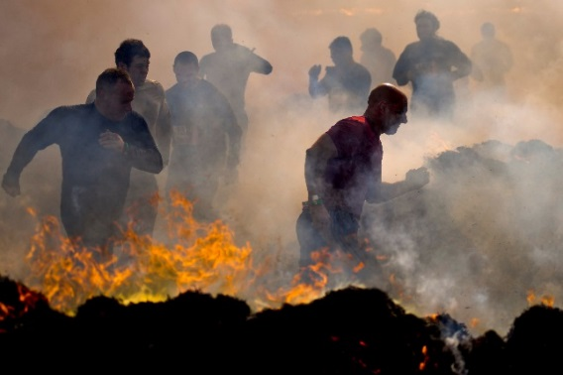
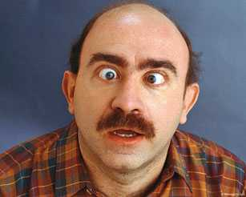
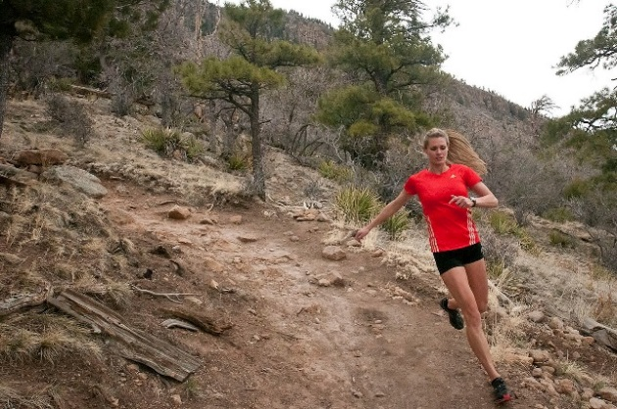
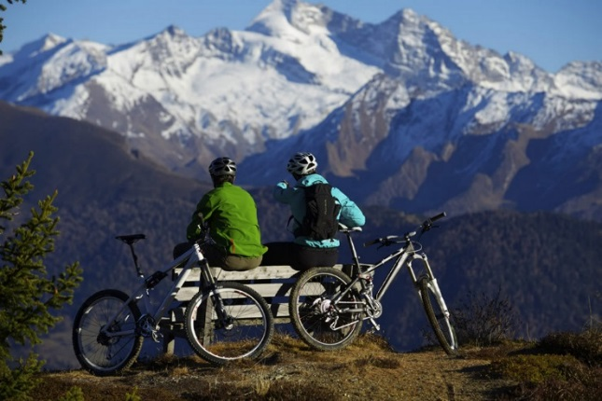
Riziko rabdomyolýzy při cvičení a sportu
Prevence 2/2: Odstranění příčin
NEVHODNÉ zátěže (Hew-Butler, 2013)
vyčerpávající kontinuální dlouhodobé výkony ve vedru,
vyčerpávající excentrické cvičení (běh s kopce).
Neřídit se pravidlem „žádná bolest = žádný trénink“.
Vhodná zátěž
„Lehké“ až „namáhavé“ cvičení
s příjemným pocitem
s přestávkami na regeneraci.
Preventivní podávání antioxidancií (vit. C a E) se nedoporučuje, protože to potlačuje vlastní protioxidační schopnosti (glutathion)
(Leonardo Mendonça et al., 2014).
Pravidelné lehké až středně namáhavé cvičení zlepšuje vlastní antioxidační schopnosti
(Goon et al., 2009).

Slide 33
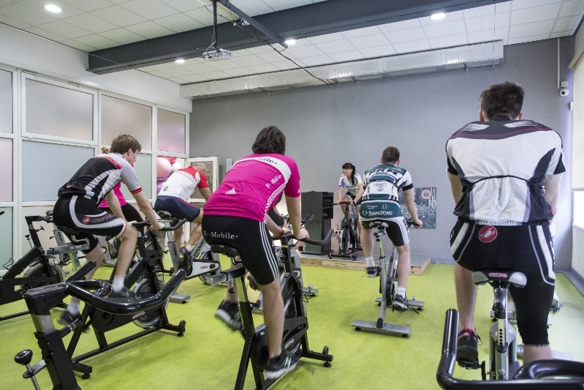
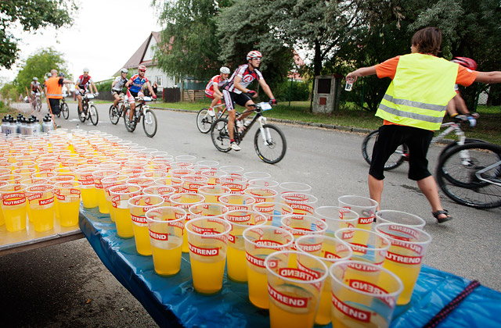
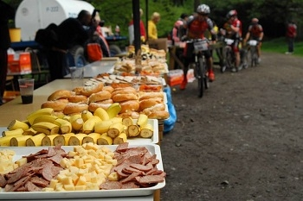
Riziko rabdomyolýzy při cvičení a sportu
Závěry
http://www.familygym.sk/oaza/sluzby/cvicenia-a-treningy/spinning
Intenzivní cvičení → riziko RABDOMYOLÝZY → selhání ledvin
Doporučuji sportovcům a jejich trenérům rozumně
volit druh a objem sportovní zátěže podle stavu sportovce,
zvyšovat intenzitu a objem fyzické zátěže postupně
vnímat a respektovat odezvu těla na zátěž a případně ji ukončit,
vždy dostatečně podporovat regeneraci sil (voda, ionty, energie ).
Sportovní trenéři, cvičitelé a rodiče jsou zodpovědní za zdravotní stav svých svěřenců/dětí.
Děkuji Vám za pozornost.
www.fsps.muni.cz/~novotny

Slide 34
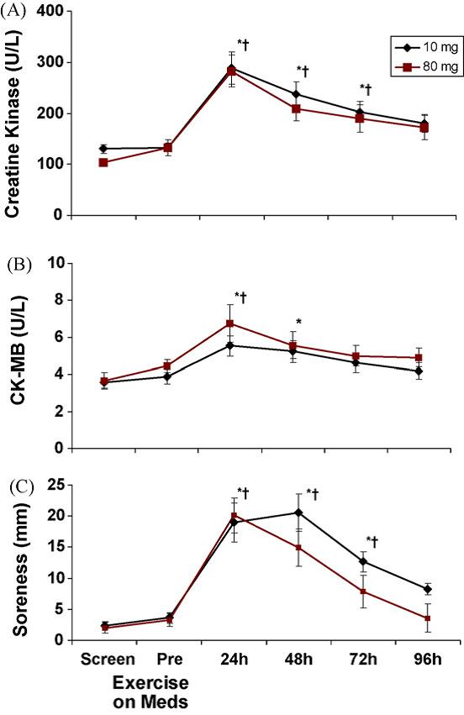
Myopatie sportovců užívajících statiny
Muži (atorvastatin 10 a 80 mg) + 3x15 minut chůze s kopce
na běhátku se sklonem -15%, rychlostí na 65% tabulkové HRmax
(Kearns et al., 2008)
Myokardiální izoenzym
Pocit svalové slabosti/bolesti
při polodřepu
na škále 0-100 mm

Slide 35
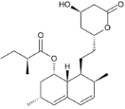
Myopatie sportovců užívajících statiny
Acetyl CoA
Statiny
Chemická struktura lovastatinu (http://www.wikiskripta.eu/index.php/Statiny).
HMG CoA
HMG CoA reduktáza
Mevalonát
Prenylace proteinů
cGeranylgeranyl-Pyrofosfát
Farnesyl-pyrofosfát
tGeranylgeranyl-Pyrofosfát
Etiopatogeneze
poškození svalů statiny
(DiStasi et al., 2010; Sathasivam, 2012)
Vysvětlivky
CoA - koenzym A,
HMG CoA – 3-hydroxy-3-methylglutaryl-koenzym A.
Dolichol
Cholesterol
Ubiquinon (CoQ10)
Glukoproteiny
Membrány
Žlučové kyseliny
Steroidní hormony
Vitamin D
Respirační řetězec
Membrány
Antioxidanty

Slide 36
Myopatie sportovců užívajících statiny
Potenciální etiopatogeneze statinové rabdomyolýzy při cvičení
(Meador a Kimberly, 2010).
Statiny
↓membránové stablity
dysfunkce mitochondrií
Deplece terpenoidů
Vysvětlení
U cvičících uživatelů statinů se objevuje zvýšená ubiquitin–proteázové aktivita (UPP) a větší poškození mitochondrií.
Cvičení zvyšuje tok energie, jenž má výraznější dopad na poškozené mitochondrie.
Cvičení také aktivuje cestu mitogen-aktivované protein-kinázy (MAPK), což může vést ke glykogenové depleci.
Terpenoidy jsou i dolichol (účastník syntézy glykoproteinů) a ubiquinon (koenzym Q10, článek respiračního řetězce v mitochondriích).
↑UPP aktivita
Myopatie
↑ tok energie
Deplece glykogenu
MAPK signalizace
Cvičení

Slide 37
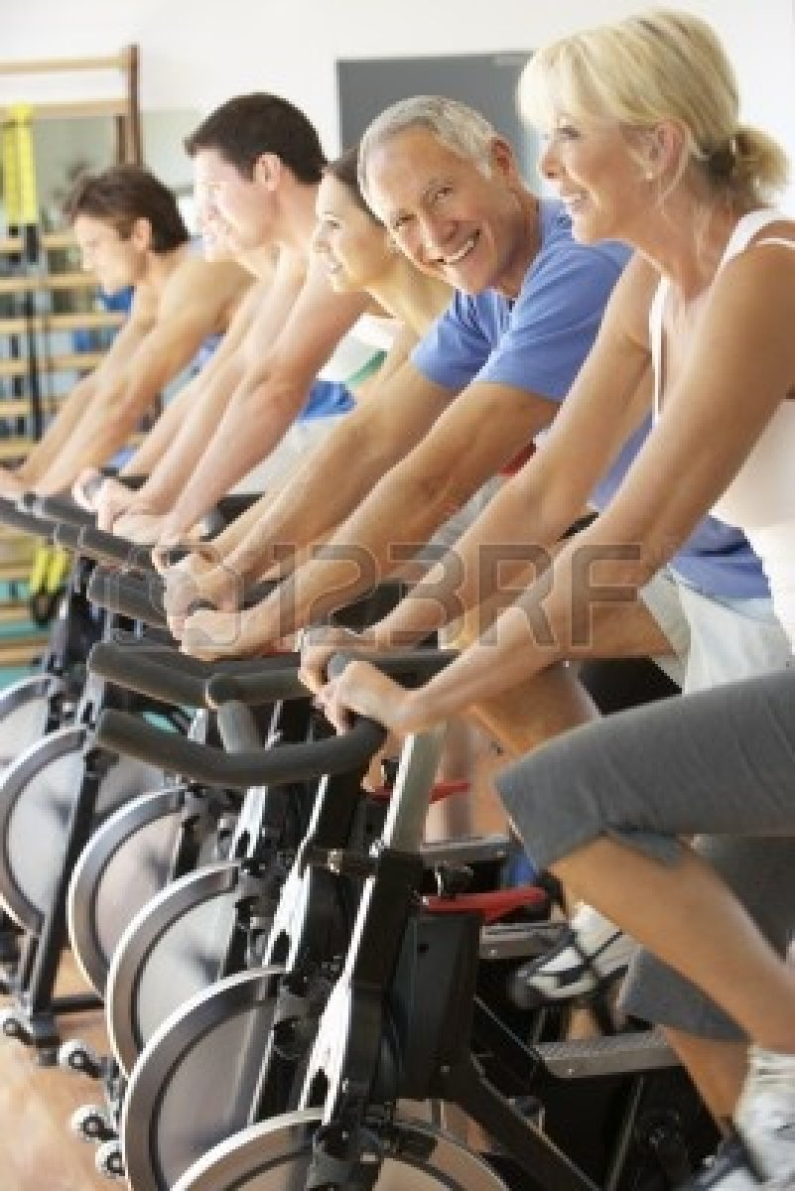
Pacient léčený statiny se svalovými symptomy
Myopatie sportovců užívajících statiny
Anamnéza a klinické vyšetření
Měření CK, TSH, vitamin D
Diagnostický postup při statinové myopatii
(Sathasivam,2012)
Vysvětlivky
CK – kreatinkináza, TSH – tyreostimulační hormon (hypercholesterolémie z hypotyreózy?)
CK > 10-tinásobek horní hranice normy
CK < 10-tinásobek horní hranice normy
CK v normě
Kontrola renálních funkcí a myoglobinu v moči
Myositis
Myalgia
Rabdomyolýza
Jsou svalové potíže snesitelné?
Ano
Ne
Nevysazovat statiny
Klinický a CK monitoring
Vysadit statiny
Když symptomy ustupují a CK se normalizuje, vyhodnotit přínos / poškození statinovou léčbou
Zvážit změnu statinů nebo nestatinové ovlivnění lipidů
Při přetrvávání svalových potíží nebo vyšší CK zvážit EMG a svalovou biopsii

